Slide 1

基于STM32的多功能风扇
SOUTHWEST JIAOTONG UNIVERSITY
2023年4月27日

Slide 2
01、成员分工
02、作品完成时间线
03、成品设计稿及代码展示
04、风扇功能展示

Slide 3

01
成员分工

Slide 4


成员分工
兰懿——电路板焊接、代码编写、作品调试
王洋——结构设计、结构组装、作品调试
何宣霆——结构设计、结构组装、作品调试
武晨峰——结构组装、作品调试、PPT汇报
竢实扬华 自强不息
Notes:
制作人:@芃苇_PengV

Slide 5

02
作品完成时间线

Slide 6
3月中旬：材料采购
3月底：电路板设计、外部结构设计
4月初：电路板元件焊接、亚克力板结构切割
四月中旬：结构组装、代码编写、作品功能调试
4月底至今：PPT 制作、报告编写

Slide 7
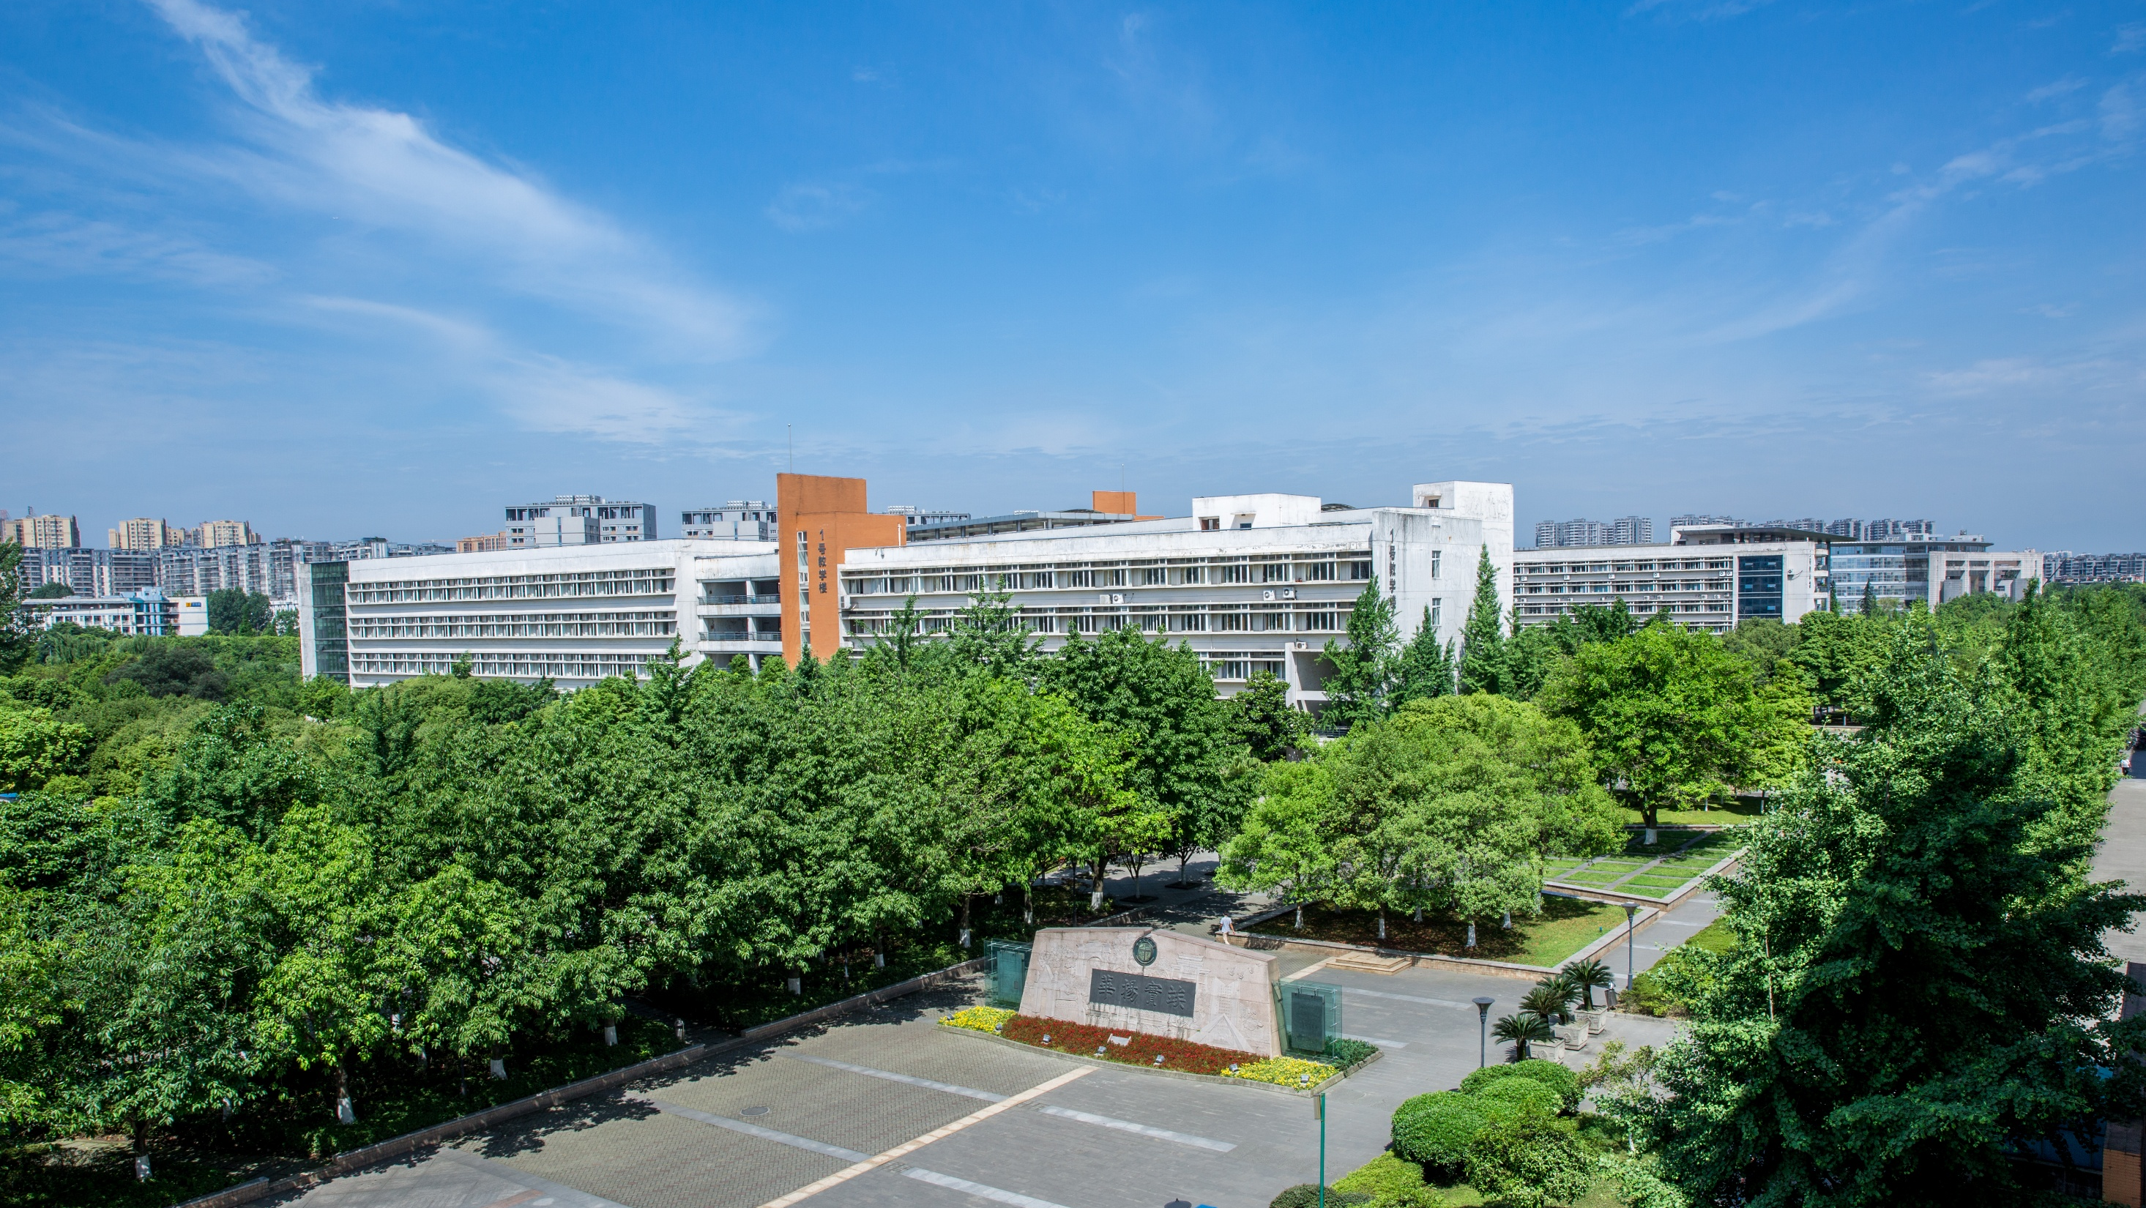
03
成品展示

Slide 8
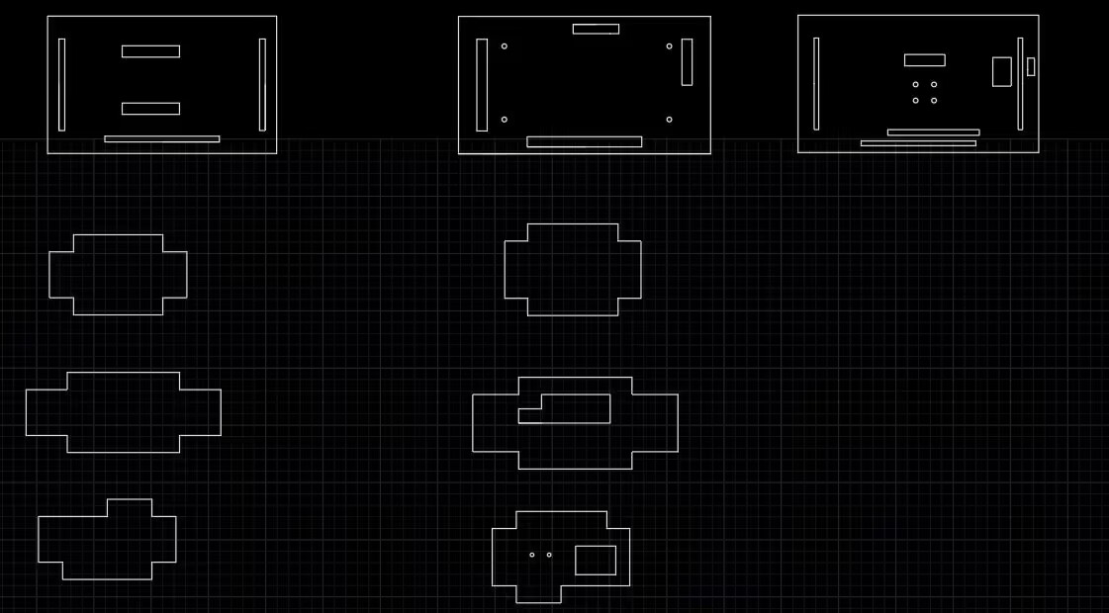
CAD结构设计图：

Slide 9
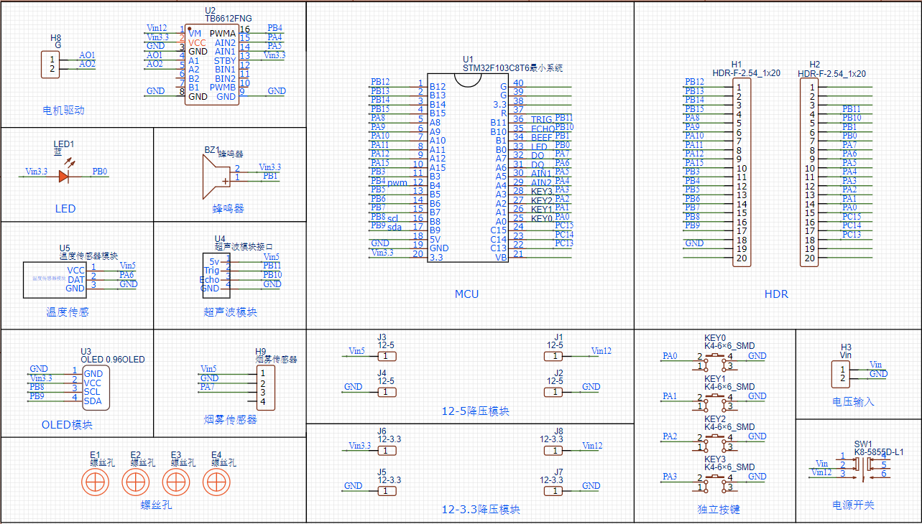
电路板原理图：

Slide 10
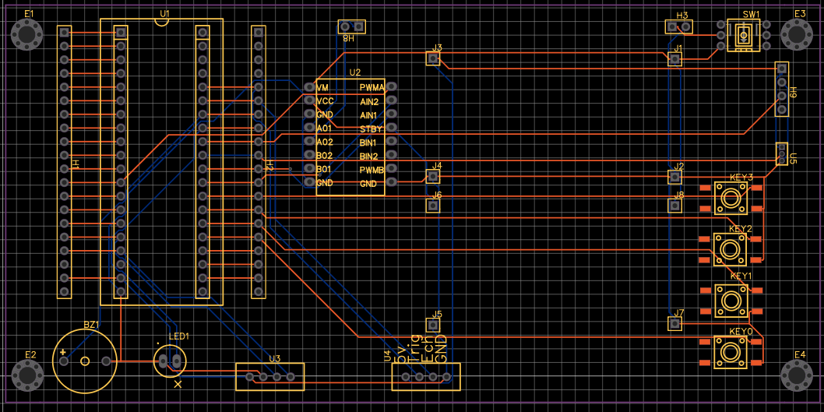
Pcb板：

Slide 11
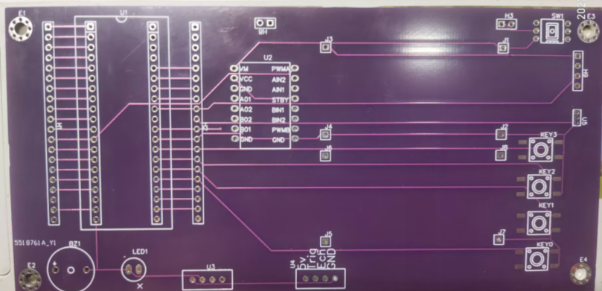
Pcb实物：

Slide 12
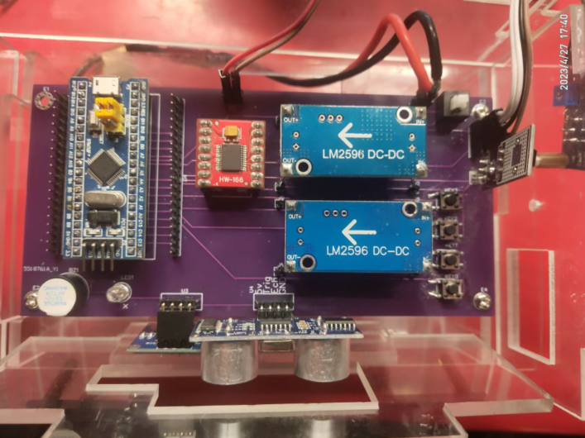
Pcb实物：

Slide 13
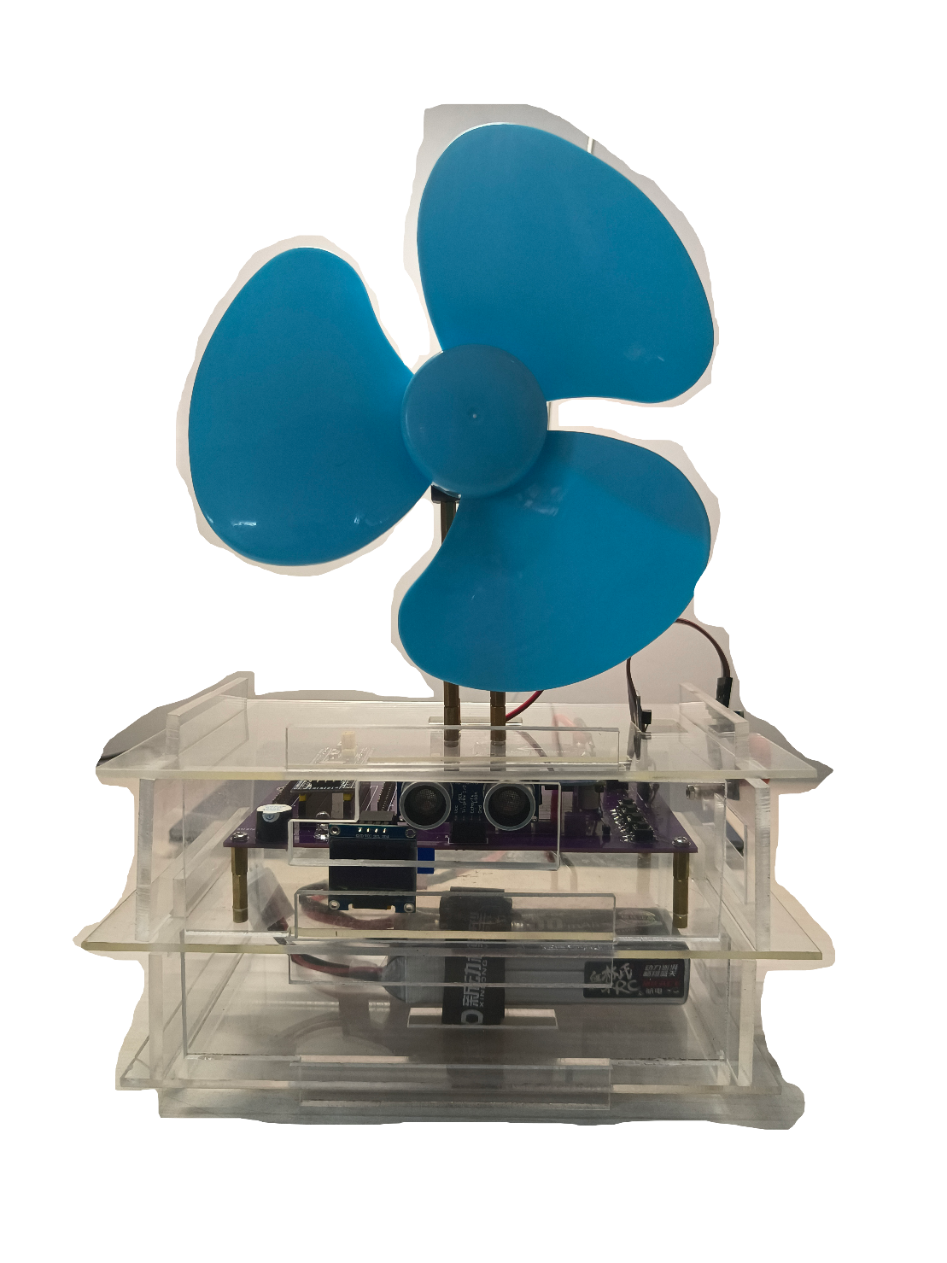
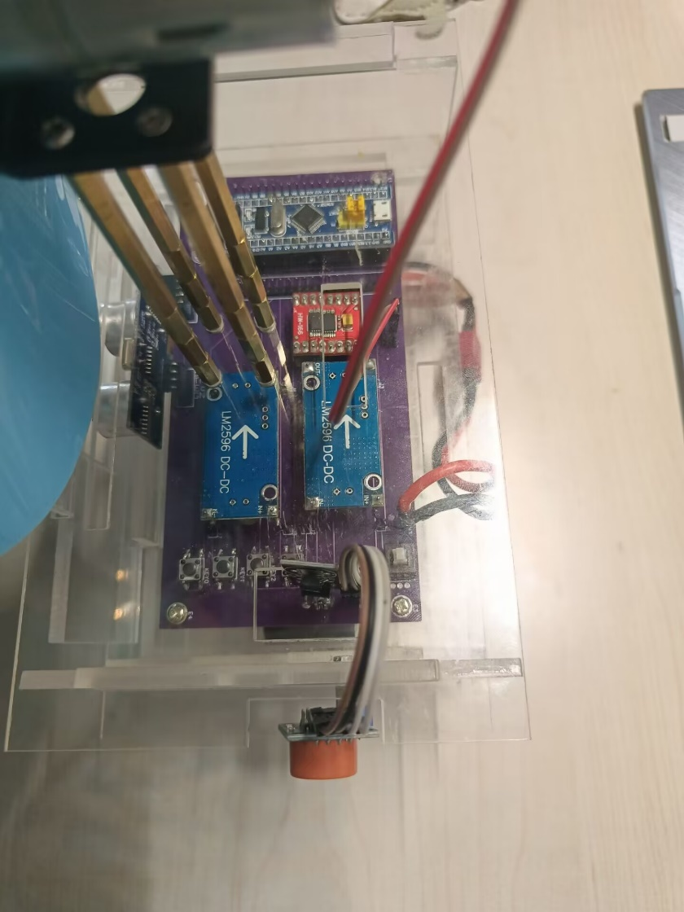
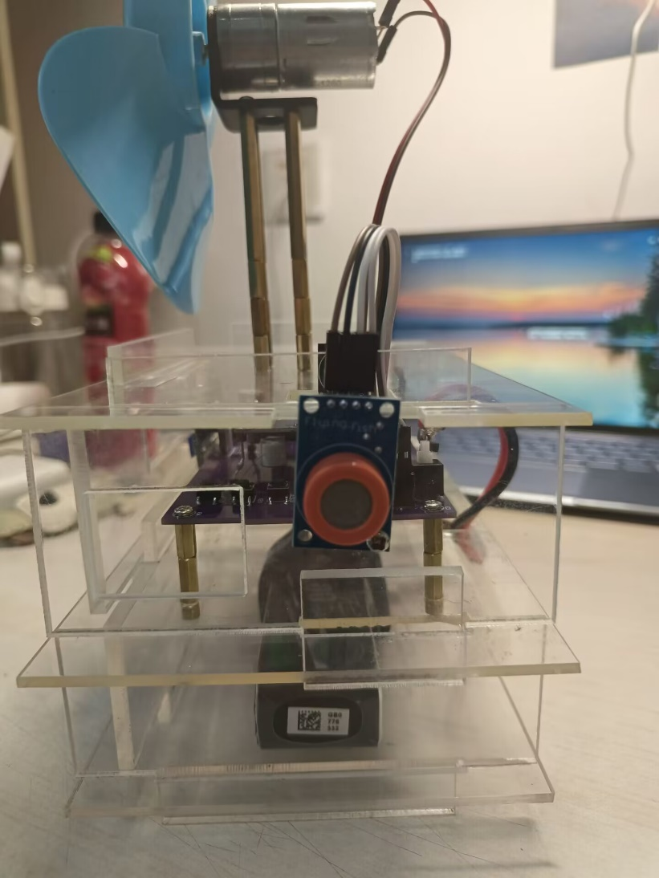
实物展示：

Slide 14
Pcb实物：

Slide 15
风扇的功能：
1. 可以通过OLED显示各个参数。
2. 可以通过按键改变模式和切换页面。
3. 模式1为手动调风扇的档位（一共10个档位）。
4. 模式2为温度控制风扇的转速（速度50-100,23℃-33℃间线性增加）。
5. 模式check等于1时检测酒精/烟雾是否超标，超标则蜂鸣器报警并且LED点亮。
6. 在模式1和模式2下，超声波测距控制开关，如果超过50cm则关闭风扇，达到人离开的时候自动关风扇，人来的时候自动打开的效果。

Slide 16

04
风扇功能展示

Slide 17
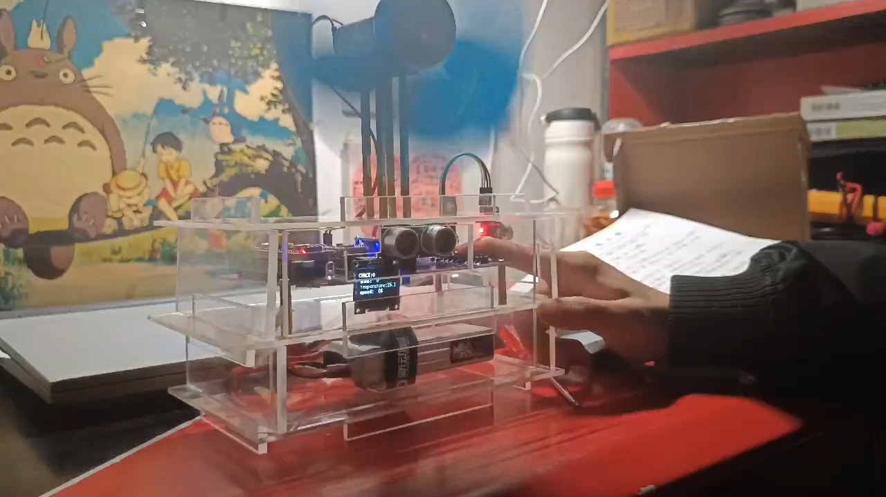
功能1：手动控制风扇风速功能

Slide 18
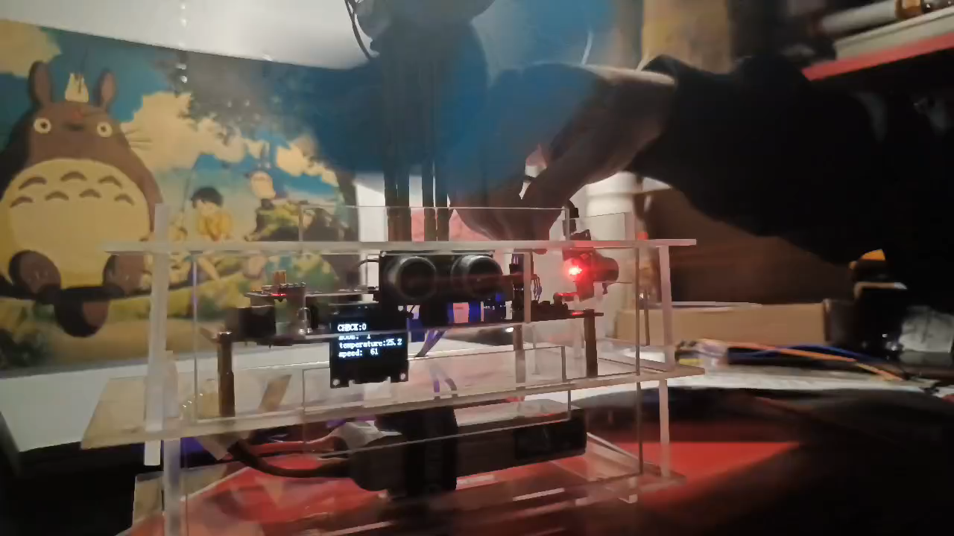
功能2：温度控制风扇转速功能

Slide 19
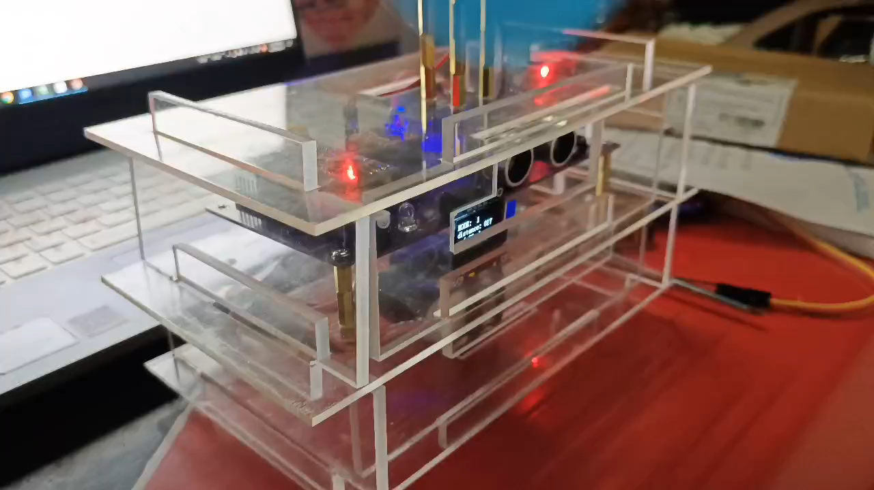
功能3：超声波测距控制风扇开关功能

Slide 20
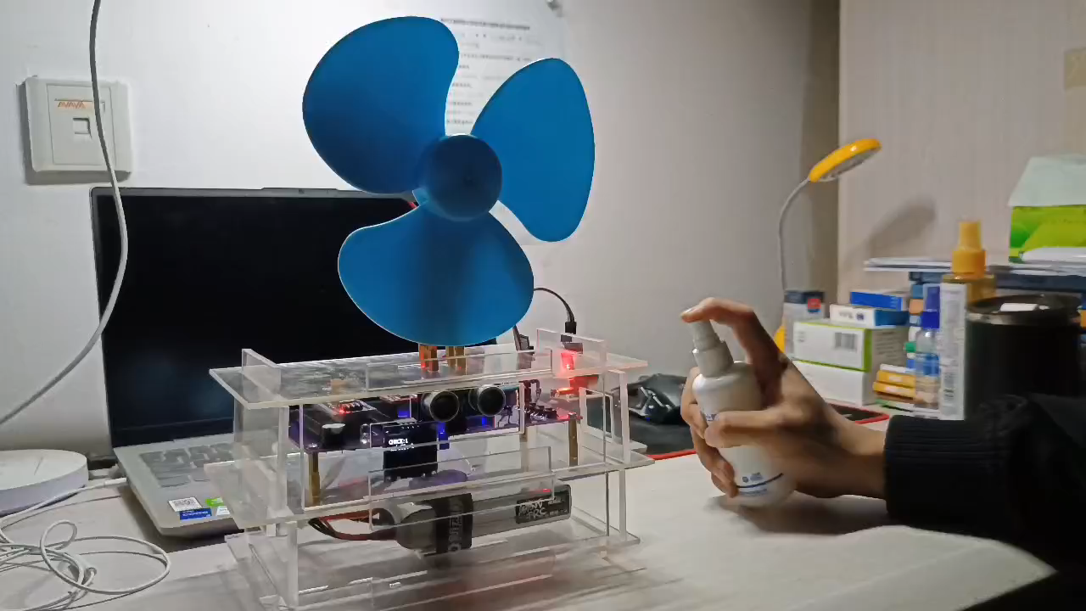
功能4：酒精（烟雾）控制风扇及报警功能

Slide 21
不足
硬件方面：
PCB板子上有一两个位置设计没考虑充分，导致焊接难度大
暂时没有给扇叶加外壳保护
PCB超免费打板尺寸，成本较高
竢实扬华 自强不息
Notes:
制作人:@芃苇_PengV

Slide 22
不足
软件方面：
没有读取酒精传感器的AO口浓度，而是利用模块上的电位器去设置阈值，直接读取DO判断是否超标
当浓度一直在阈值附近时，可能会出现在两种状态一直跳动的情况，暂时没有解决。
竢实扬华 自强不息
Notes:
制作人:@芃苇_PengV

Slide 23
总结
虽然作品有些不足，但总体上看作品各方面完成度超过立项，并且做了拓展功能，取得了较为满意的结果
竢实扬华 自强不息
Notes:
制作人:@芃苇_PengV

Slide 24



感谢老师 恳请指正

